Slide 1
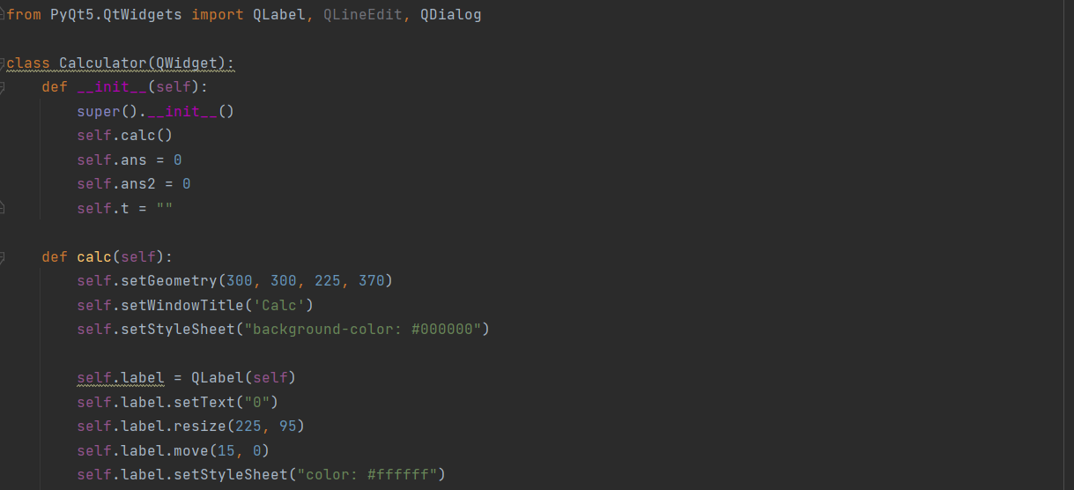
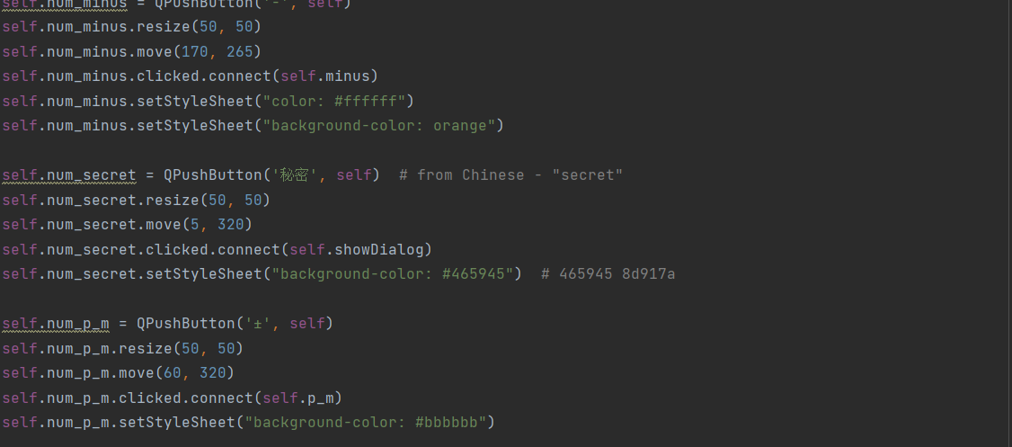
Калькулятор на Python с использованием PyQT5
Сурнина Анастасия

Slide 2
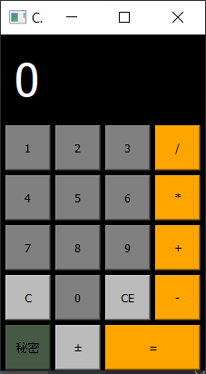
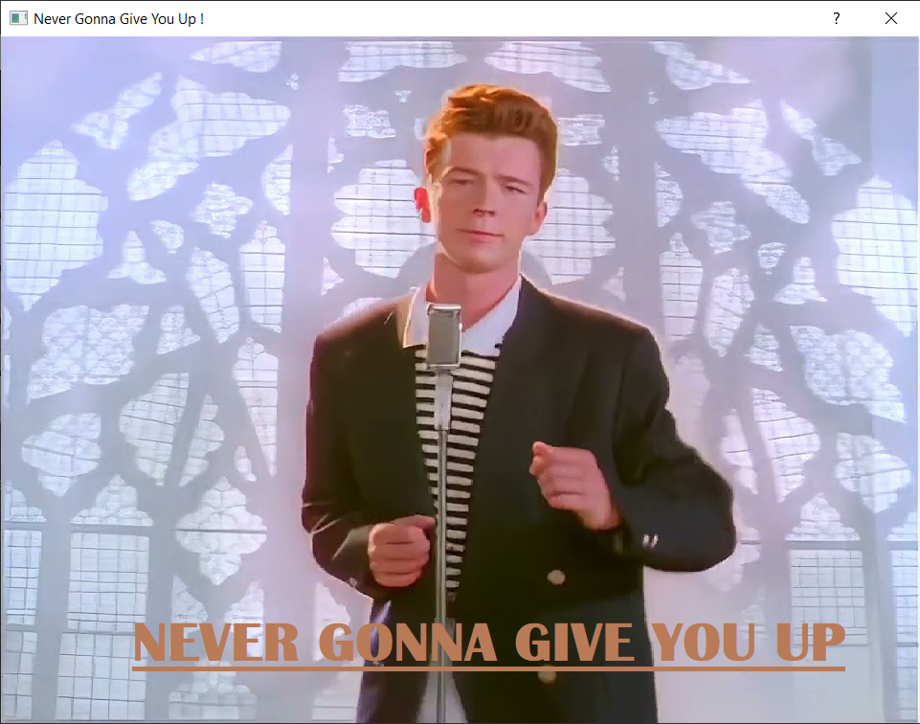
Суть проекта:
Мой проект выполняет функции обычного калькулятора, при этом имея мотивационное послание, оформленное в виде мема (нехватка мотивации - одна из самых серьезных и часто встречающихся проблем в современном социуме)

Slide 3

Структура
class Calculator - класс главного окна
calc - основная функция, где создаются все параметры кнопок и дисплея
showDialog - вызов класса диалогового окна
eq - для кнопки “=” (обновление экрана и запись ответа)
p_m - для изменения знака у значения
C - для обновления экрана
res - для получения результата
add - для кнопки “+” (сложение)
mul - для кнопки “*” (умножение)
div - для кнопки “/” (деление)
class Dialog - прописание касса для диалогового окна (картинка)
d_window - параметры появления диалогового окна и подключение картинки

Slide 4
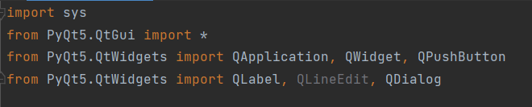
Использованные технологии
Функции
Классы
Виджеты (кнопки, поле ввода)
Работа с цветом и шрифтом
Диалоговое окно
Изображения

Slide 5
В будущем в мой проект можно добавить больше функций и секретных окон
Спасибо за внимание!
Заключение

